Slide 1
Chisel入门简介
姓名：杨烨

Slide 2
01
Chisel 背景
目录
02
Chisel 环境
03
Chisel 简介
04
Chisel 实例

Slide 3
Chisel 背景

Slide 4
1
背景介绍
• 硬件设计缓慢
- 80年代代码风格
- 人工优化遮蔽设计
- 最小编译时和运行时错误
- 大量的计算机工具和设计人员——花费1000万美元
• 综合较慢且昂贵
- 需要花费较多时间
- 不可靠，主要是手工操作
- 专有工具费用-成本较大
• 测试和验证缓慢
- 运行速度比生产中的代码运行速度慢
- 验证人员成本——花费1000万美元
- 制造速度慢且成本高
- 劳动密集型–成本为100万美元
影响设计性能的关键
program
build
eval
fab

Slide 5
Chisel - 用Scala嵌入式语言构造硬件
1
*.scala
发展：
Scala Compiler
- 需要缩短设计周期的时间，以通过更多的时间
- 需要降低所有步骤的成本
实现计划：
Run Chisel Program
生成器：使用好的软件思想设计硬件
组合-通过组合更大的可重复使用部件进行设计
- 转换-规范+转换=FIRRTL
- 优化-参数化+设计空间探索
- 层-逐步提高层次和战略
- 模拟-加速测试和评估方法
- 实现-快速+经济实惠的部署技术
*.fir
FIRRTL Processor
FIRRTL Interpeter
verilog
Chisel（硬件生成器）：
Chisel是一种硬件描述语言（HDL），由加州大学伯克利分校团队
于2012年创建：
—— 基于Scala语言
—— 可以将设计硬件转换为Verilog等低层次HDL描述
—— 将面向对象的编程和函数式编程思想融入硬件设计
Verilator (simulator)
……

Slide 6
Chisel 环境
1. Java8
2. Scala 构建工具sbt / mill

Slide 7
2
安装Java8
RESEARCH PURPOES
1、最简单方法：apt安装openjdk
:~$ sudo apt-get install openjdk-8-jdk
:~$ java -version
openjdk version "1.8.0_292"
OpenJDK Runtime Environment (build 1.8.0_292-8u292-b10-0ubuntu1~20.04-b10)
OpenJDK 64-Bit Server VM (build 25.292-b10, mixed mode)
2、下载Java8压缩包
tar -zxvf jdk-8uxxx-linux-x64.tar.gz /usr/local/java/
vim ~/.bashrc
添加java8路径到环境变量
export JAVA_HOME=/usr/local/java/jdk1.8.0_xxx
export CLASSPATH=$:CLASSPATH:$JAVA_HOME/lib/
export PATH=$PATH:$JAVA_HOME/bin
重新加载配置文件
source ~/.bashrc

Slide 8
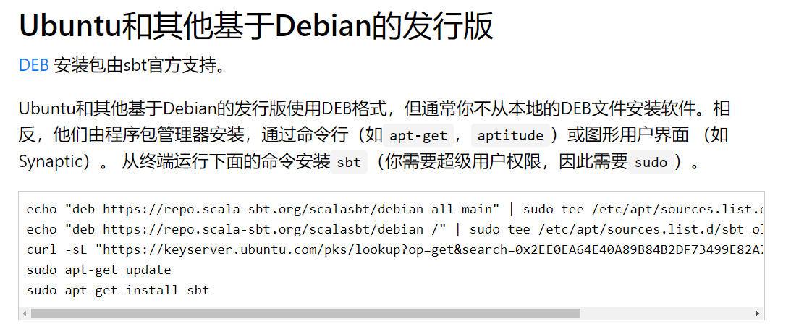
2
Scala构建工具-sbt
SBT （scala build tool）是 Scala 语言的默认构建工具，大多数scala社区选择使用SBT工具。
1、Linux sbt安装
https://www.scala-sbt.org/1.x/docs/Installing-sbt-on-Linux.html
2、sbt压缩包
压缩包安装方法与前面类似，解压后将路径加入到环境变量。

Slide 9
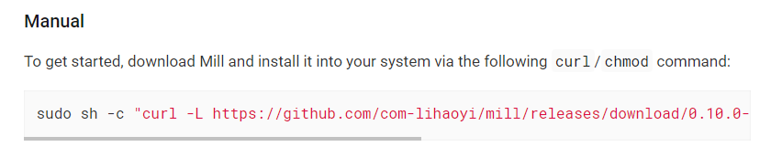
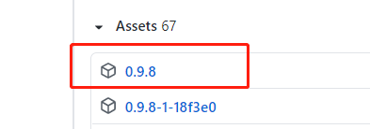
2
Scala构建工具-mill
Mill是一个新的Java/Scala构建工具
优点：运行较快、灵活简单、与sbt可共存
缺点：没有稳定的插件绑定，有时生成的缓存较大
Mill官方手册 - https://com-lihaoyi.github.io/mill/mill/Intro_to_Mill.html
sudo sh -c "curl -L https://github.com/com-lihaoyi/mill/releases/download/0.10.0-M1/0.10.0-M1 > /usr/local/bin/mill && chmod +x /usr/local/bin/mill"
# ~/.bashrc
export MILL= ……
export PATH=$MILL:$PATH
Github服务器不稳定的情况可在github中的release列表下载到本地，修改名称
https://github.com/com-lihaoyi/mill/releases/

Slide 10
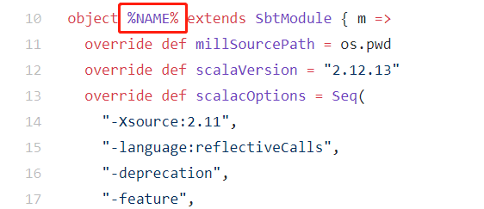
2
Chisel工程
IDE选择：推荐使用intellij idea，针对于java类语言具有完善的语义补全等
# chisel-template工程目录
├── build.sbt
├── build.sc
├── LICENSE
├── project
│ ├── build.properties
│ └── plugins.sbt
├── README.md
└── src
├── main
│ └── scala
│ └── gcd
│ ├── DecoupledGCD.scala
│ └── GCD.scala
└── test
└── scala
└── gcd
└── GCDSpec.scala
配置依赖 ：根据使用的scala构建工具sbt或mill配置build.sbt或build.sc
可下载chisel-template模板，直接在src目录下设计自己的chisel代码模块
https://github.com/freechipsproject/chisel-template
使用mill构建工具需要修改chisel-template/build.sc的object命名

Slide 11
Chisel 简介

Slide 12
3
生成器 （Generator）
Chisel最大的特点不在于编写实例，而在于编写生成器（用来生成电路描述的代码）； – 无论生成器写得多复杂, 我们仍然在描述电路
Scala元编程：利用Scala的泛型特性
以队列模块为例，在前端的设计过程中，可能需要在多处使用到队列模块，并且所需的队列元素的个数、宽度、
每周期读写个数不相同
class Queue[T <: Data](gen: T, numEntries: Int, nRead: Int, nWrite: Int) extends Module {
val io = IO(new QueueIO(gen, entries, nRead, nWrite))
val ram = Mem(entries, gen)
// ...
}
...
// 实例化 val ibuf = Module(new Queue(new IBufEntry, 16, 2, 4))
同样的用verilog来实现需要全局手动修改不同队列的宽度，system verilog虽然支持模板，但代码不可综合。
可通过参数声明生成可选端口
class MyModule(flag: Boolean) extends Module { val io = IO(new Bundle { val a = if (flag) Some(Output(UInt(2.W))) else None }) if (flag) { io.a.get := 0.U } }

Slide 13
3
连接
整体连接运算符 <>
Chisel使用离开字段的名称进行连接。 如果缺少名称，则表示未连接。
整体连接符<>会将Output同名称的端口自动连接起来
大部分模块之间通过总线连接，比如完整的AXI总线有40多种信号
class AXI4 extends AXIBundle {
val ar = Decoupled(new AXI4BundleA())
val r = Flipped(Decoupled(new AXI4BundleR))
val aw = Decoupled(new AXI4BundleA())
val w = Decoupled(new AXI4BundleW())
val b = Flipped(Decoupled(new AXI4BundleB()))
}
ar
Master
r
Slave
aw
w
b
class Master extends Module {
val io = IO(new Bundle(){
val out = new AXI4()
})
……
val master = Module(new Master())
val slave = Module(new Slave())
master.io.out <> slave.io.in
class Slave extends Module {
val io = IO(new Bundle(){
val in = Flipped(new AXI4())
})
……
Flipped方法反转端口方向

Slide 14
3
函数式编程&面向对象
Scala支持函数式编程，所以Chisel也支持，我们可以使用函数去表示硬件。
def adder (x: UInt , y: UInt) = { x + y }
// 通过调用函数来创造一个加法器 io.out := adder(a, b)
面向对象——继承：重用父类的特性，减少冗余代码
class SlaveModule(…) extends Module {
val io = IO(new Bundle(){
…
}
…
}
class RAMSlave(…) extends SlaveModule (…) {…}
面向对象——重载：可重新定义一些行为，提高代码的可读性：
- 可重载操作符方法，简化代码

Slide 15
3
BlackBox（黑盒）
RESEARCH PROCESS
当我们有一个Verilog写的IP核需要引入到chisel设计中时
一些chisel无法表达的语义
构建 BlackBox模块
初始化一个类扩展自BlackBox类型，并复现出与Verilog的IP相同的接口
class dut extends BlackBox {
val io = IO(new Bundle(){
…… // 定义与Verilog相同的输入输出接口
})
}
chisel3.util包内含BlackBox相关的trait，支持复制Verilog文件和在chisel代码中内嵌Verilog代码。

Slide 16
3
Chisel & firrtl & Verilog
class Rom(data_width: Int) extends BlackBox {
val io = IO(new Bundle {
val clk = Input(Clock())
val reset = Input(Bool())
val addr = Input(UInt(data_width.W))
val rdata = Output(UInt(data_width.W))
})
}
class Dut(data_width: Int) extends Module {
val io = IO(new Bundle {
val dut_addr = Input(UInt(data_width.W))
val dut_rdata = Output(UInt(data_width.W))
})
val rom = Module(new Rom(data_width))
rom.io.clk := clock
rom.io.reset := reset
rom.io.addr := io.dut_addr
io.dut_rdata := rom.io.rdata
}
object DutTest extends App {
chisel3.Driver.execute(args, () => new Dut(64))
}
;buildInfoPackage: chisel3, version: 3.4.3, scalaVersion: 2.12.12, sbtVersion: 1.3.10
circuit Dut :
extmodule Rom :
input clk : Clock
input reset : UInt<1>
input addr : UInt<64>
output rdata : UInt<64>
defname = Rom
module Dut :
input clock : Clock
input reset : UInt<1>
output io : {flip dut_addr : UInt<64>, dut_rdata : UInt<64>}
inst rom of Rom @[BlackBox.scala 21:19]
rom.rdata is invalid
rom.addr is invalid
rom.reset is invalid
rom.clk is invalid
rom.clk <= clock @[BlackBox.scala 22:14]
rom.reset <= reset @[BlackBox.scala 23:16]
rom.addr <= io.dut_addr @[BlackBox.scala 24:15]
io.dut_rdata <= rom.rdata @[BlackBox.scala 25:16]
module Dut(
input clock,
input reset,
input [63:0] io_dut_addr,
output [63:0] io_dut_rdata
);
wire rom_clk; // @[BlackBox.scala 21:19]
wire rom_reset; // @[BlackBox.scala 21:19]
wire [63:0] rom_addr; // @[BlackBox.scala 21:19]
wire [63:0] rom_rdata; // @[BlackBox.scala 21:19]
Rom rom ( // @[BlackBox.scala 21:19]
.clk(rom_clk),
.reset(rom_reset),
.addr(rom_addr),
.rdata(rom_rdata)
);
assign io_dut_rdata = rom_rdata; // @[BlackBox.scala 25:16]
assign rom_clk = clock; // @[BlackBox.scala 22:14]
assign rom_reset = reset; // @[BlackBox.scala 23:16]
assign rom_addr = io_dut_addr; // @[BlackBox.scala 24:15]
endmodule
Chisel代码
firrtl中间代码
可综合的verilog代码
Chisel编译器
firrtl编译器优化

Slide 17
3
ChiselTest
https://github.com/ucb-bar/chisel-testers2
chisel测试是基于Chisel的RTL测试工具，目前支持定向测试（所有测试激励都是手动指定的-没有约束的随机和覆盖驱动流）。测试强调轻量级（最小化样板代码）、易于读写（可理解性）和组合（为了更好地重用测试代码）的测试。
ScalaTest与ScalaTest框架集成，后者为单元测试的检测和执行提供了一个框架。
• poke(): 输入引脚信号
• expect(): 引脚信号值断言
• step(): 周期推进
对于更复杂的设计，chisel tester可以生成包含所有寄存器和io信号的波形图。
class Alu(s: Int) extend Module {
val io = IO(new Bundle(){
val fn = Input(Uint(s.W)
val a = Input(Uint(s.W)
val b = Input(Uint(s.W)
val result = Input(Uint(s.W)
}
…
}
test(new Alu(s)) { c =>
c.io.fn.poke(0.U)
c.io.a.poke(a.U(s.W))
c.io.b.poke(b.U(s.W))
c.clock.step()
c.io.result.expect(result.U(s.W))
}
class WaveformSpec extends FlatSpec with Matchers { "Waveform" should "pass" in { Driver.execute(Array("--generate -vcd-output", "on"),
() => new DeviceUnderTest()) { c => new WaveformTester(c) } should be (true) } }
DUT
TestBench

Slide 18
Chisel 实例
一个简单计数器

Slide 19
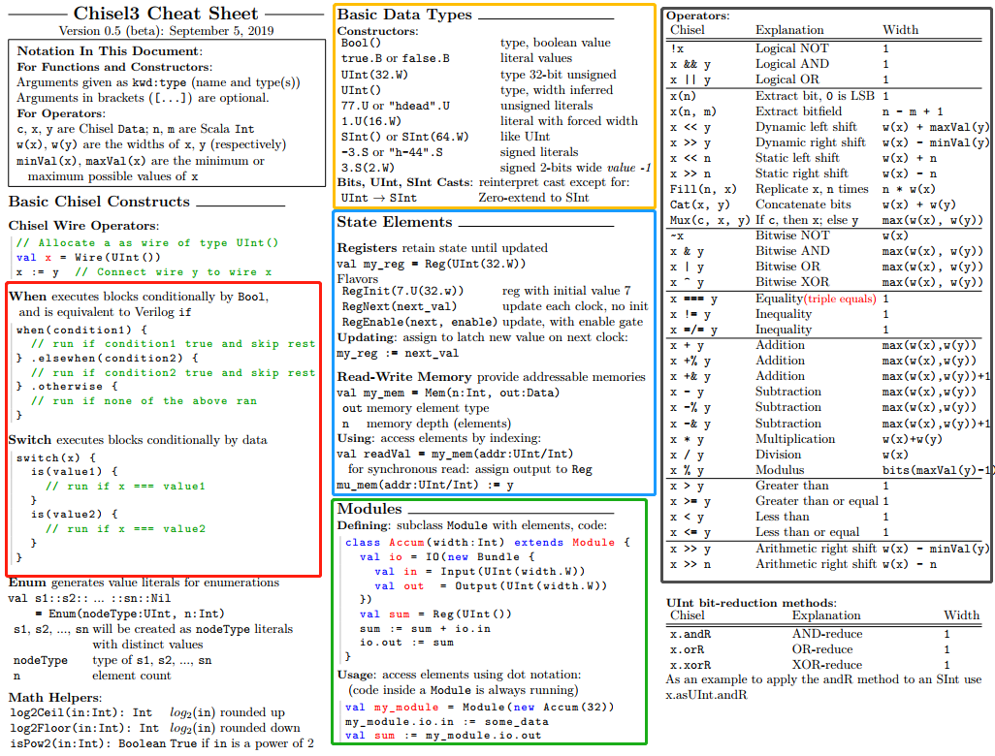
4
Chisel的基本使用
• 模块定义/实例化 • 组合电路 – 基本数据类型 – 运算符 • 时序电路 – 寄存器, Memory • 控制流
Chisel特性小抄 https://github.com/freechipsproject/chiselcheatsheet/releases/latest/download/chisel_cheatsheet.pdf

Slide 20
4
chisel构建模块
构建模块（Module）
首先定义一个模块类继承自Module，这样的类模块会继承两个隐式端口——全局时钟clock，全局复位reset，会默认连接到所有的时序电路，并且默认时钟的上升沿触发和复位高有效。
chisel3.experimental里定义的RawModule类型，继承自该类型的则不会生成生成clock，reset隐式端口。
Chisel也支持多时钟域设计：在chisel包的MultiClock.scala里提供object withClockAndRest单例对象
def apply[T](clock: Clock, reset: Reset)(block: ⇒ T): T
// Creates a new Clock and Reset scope
// clock: the new implicit Clock
// reset: the new implicit Reset
// block: the block of code to run
// with new implicit Clock and Reset
// returns the result of the block
val … = withClockAndReset((~io.clock1.asUInt.toBoll, ~io.Reset1) { … }
时钟下降沿触发
复位低有效
模块的接口：由Bundle定义，调用Input()和Output()来决定模块的输入和输出端口。
实现输入与输出之间的组合逻辑与时序逻辑关系。
利用chiseltest或verilator等工具验证模块实现。

Slide 21
4
Chisel 学习资料
RESEARCH RESULT
Chisel-bootcamp在线学习环境 – https://github.com/freechipsproject/chisel-bootcamp
Chisel–book
– https://github.com/schoeberl/chisel-book Chisel特性小抄 – https://github.com/freechipsproject/chiselcheatsheet/releases/latest/download/chisel_cheatsheet.pdf Chisel Users Guide – https://github.com/freechipsproject/chisel3/wiki/Short-Users-Guide-toChisel Chisel常见问题 – https://github.com/freechipsproject/chisel3/wiki Chisel API文档 – https://www.chisel-lang.org/api/latest/#package Chisel本地开发环境 – https://github.com/freechipsproject/chisel-template

Slide 22
感谢各位的倾听

